Slide 1




Illustrativ investeringsskisse
Eksempel på porteføljesammensetning
Utarbeidet av Pensum Asset Management AS for:
“Firma x” AS
01.01.2026

Slide 2
Viktig Informasjon – les før gjennomgang
Dette dokumentet er utarbeidet som en illustrativ investeringsskisse basert på overordnede og ikke-verifiserte opplysninger gitt i dialog med potensiell kunde.
Dokumentet utgjør ikke investeringsrådgivning, ikke en personlig anbefaling, og forutsetter at Pensum Asset Management AS ikke har gjennomført egnethetsvurdering eller kundetiltak.
Ethvert eventuelt kundeforhold og investeringsråd forutsetter separat kundeetablering, herunder kundeklassifisering, egnethetsvurdering og gjennomføring av lovpålagte KYC/AML-tiltak.

Slide 3
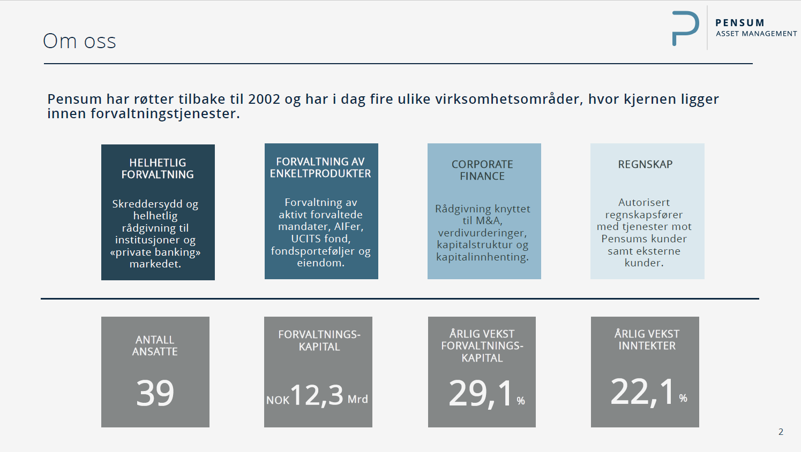


Slide 4
Overornede forutsetninger (illustrative)
Denne illustrasjonen tar utgangspunkt i overordnede forutsetninger som er opplyst i dialog, herunder at potensiell kunde i dag benytter ekstern investeringsrådgiver.
Illustrasjonen er ment å vise hvordan en mulig porteføljesammensetning kan se ut, og er ikke basert på en formell gjennomgang av den potensielle kundens samlede finansielle situasjon.
Formål med investeringene
Utvikle finansiell formue
Avkastningskrav/mål
8-10% p.a.
Investeringshorisont
Langsiktig, 5 år +
Overordnet risikonivå
Moderat til noe høyere risiko
Likviditetsbehov
Begrenset
Opplysningene ovenfor er ikke verifisert og er ikke å anse som grunnlag for investeringsrådgivning.

Slide 5

Eksempel på illustrativ porteføljesammensetning
Porteføljen som presenteres videre er en modellportefølje og er ment som et eksempel på sammensetning og risikospredning. Porteføljen er ikke vurdert opp mot en konkret kundes samlede finansielle situasjon og er ikke å anse som egnethetsvurdert.

Slide 6
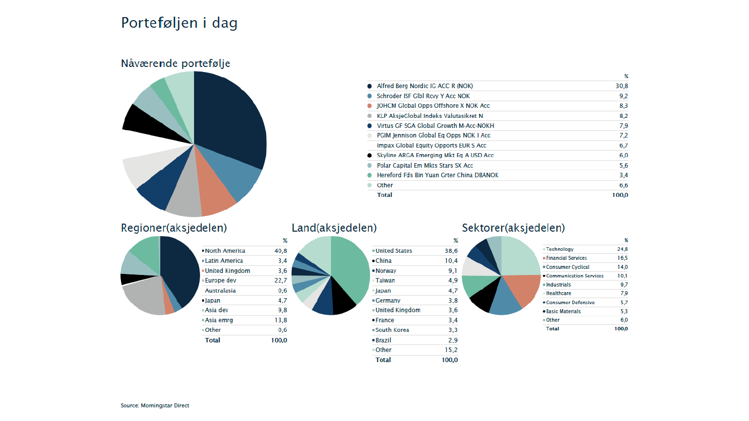

Slide 7
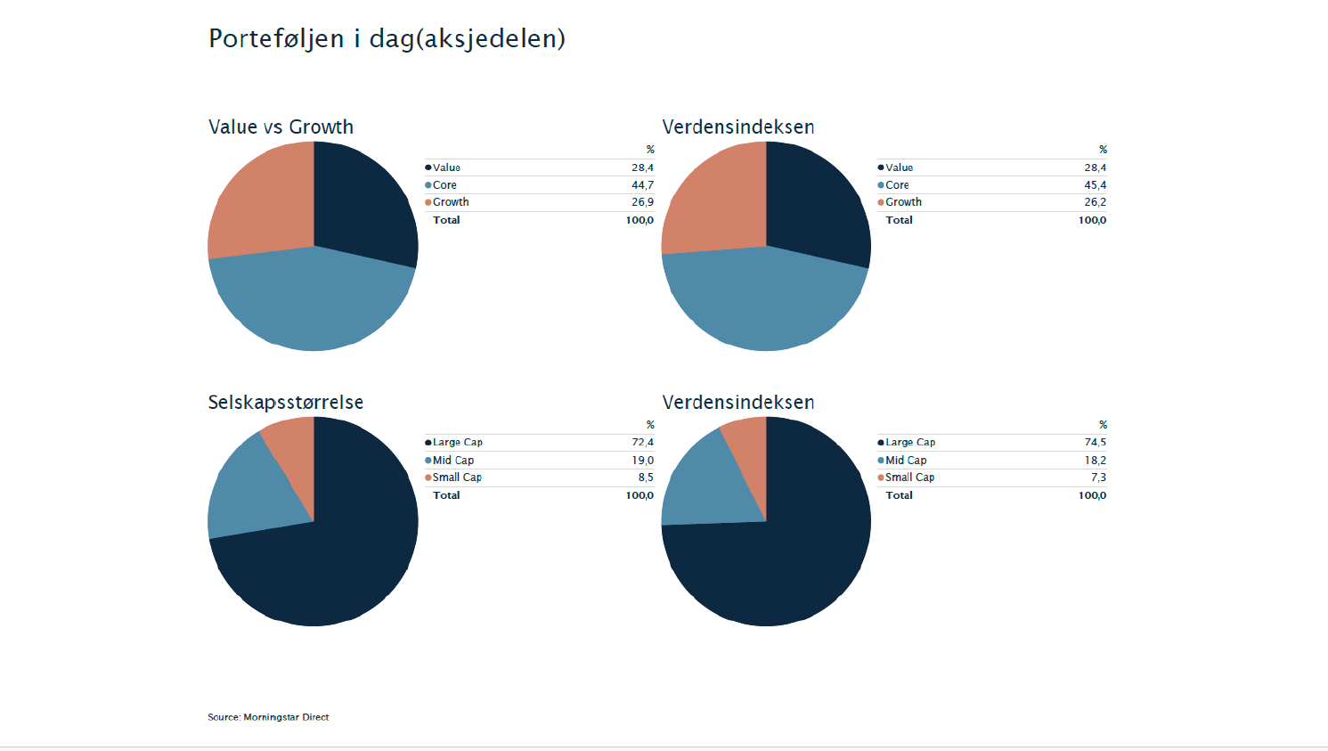

Slide 8
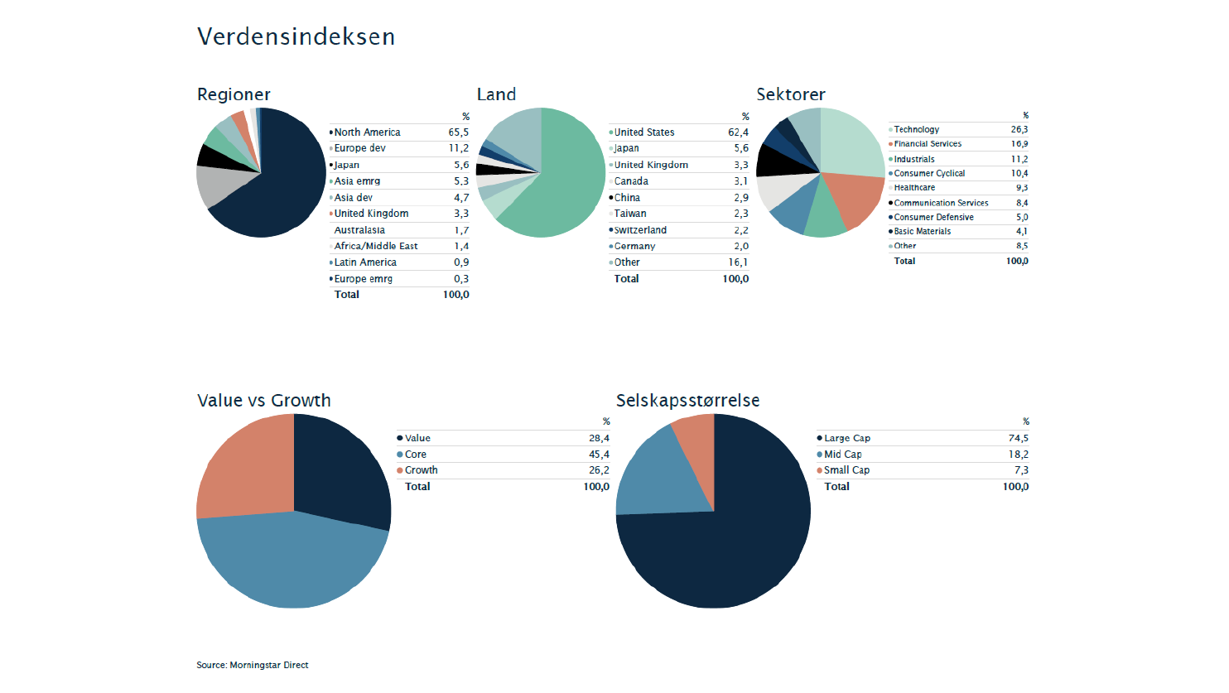

Slide 9
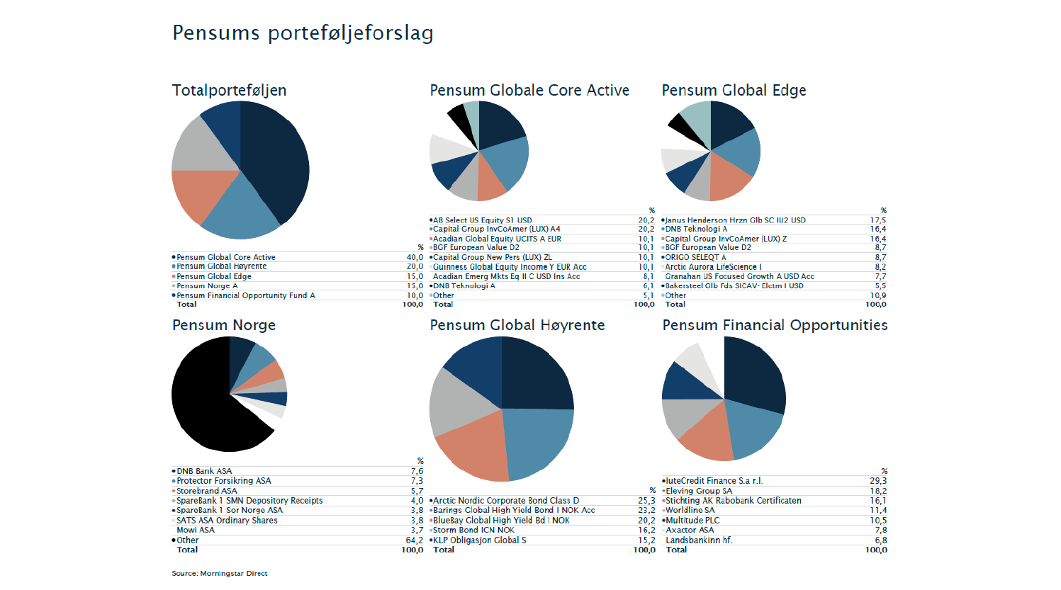
Porteføljen som presenteres er en modellportefølje og er ment som et eksempel på sammensetning og risikospredning. Porteføljen er ikke vurdert opp mot en konkret kundes samlede finansielle situasjon og er ikke å anse som egnethetsvurdert.

Slide 10
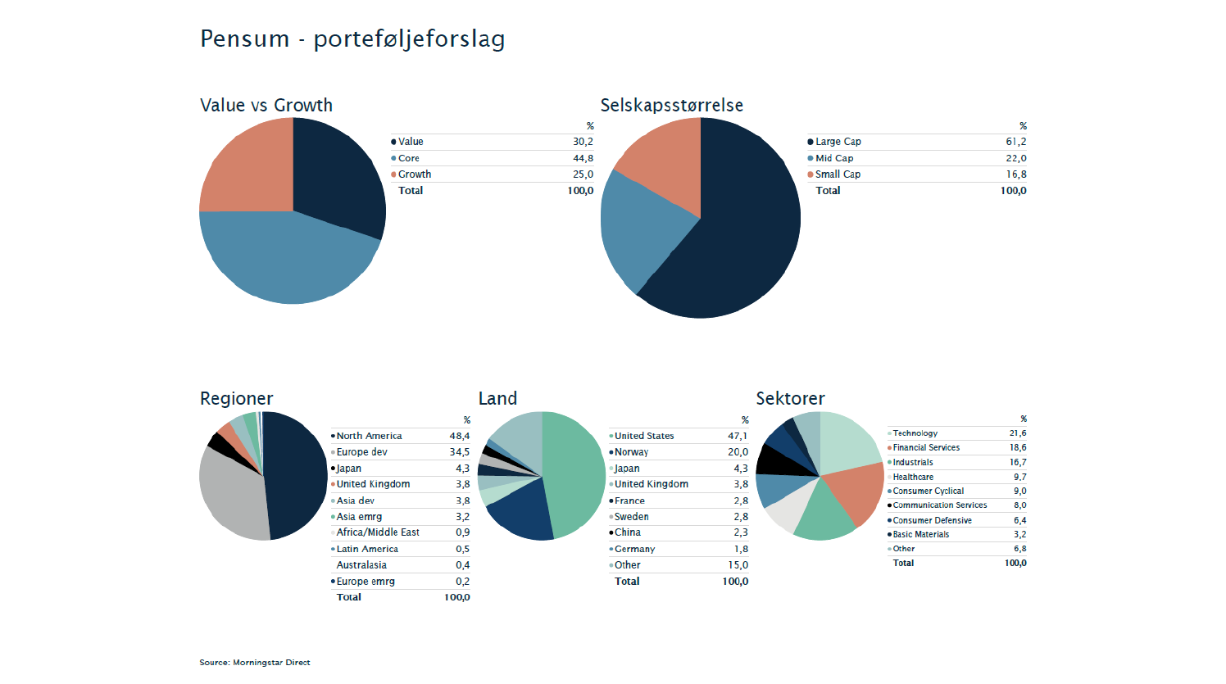
Porteføljen som presenteres er en modellportefølje og er ment som et eksempel på sammensetning og risikospredning. Porteføljen er ikke vurdert opp mot en konkret kundes samlede finansielle situasjon og er ikke å anse som egnethetsvurdert.

Slide 11
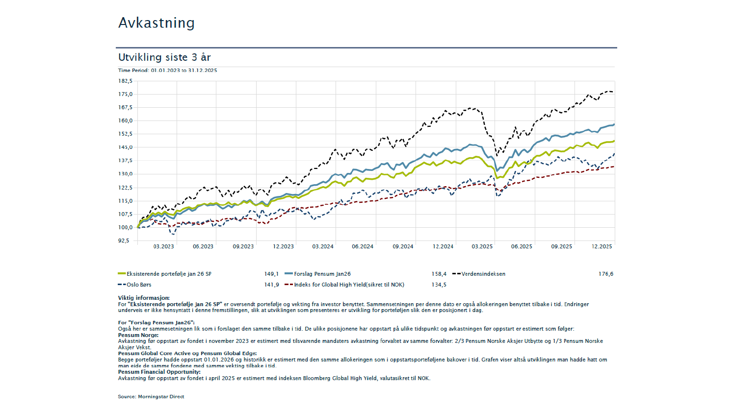
Porteføljen som presenteres er en modellportefølje og er ment som et eksempel på sammensetning og risikospredning. Porteføljen er ikke vurdert opp mot en konkret kundes samlede finansielle situasjon og er ikke å anse som egnethetsvurdert.

Slide 12
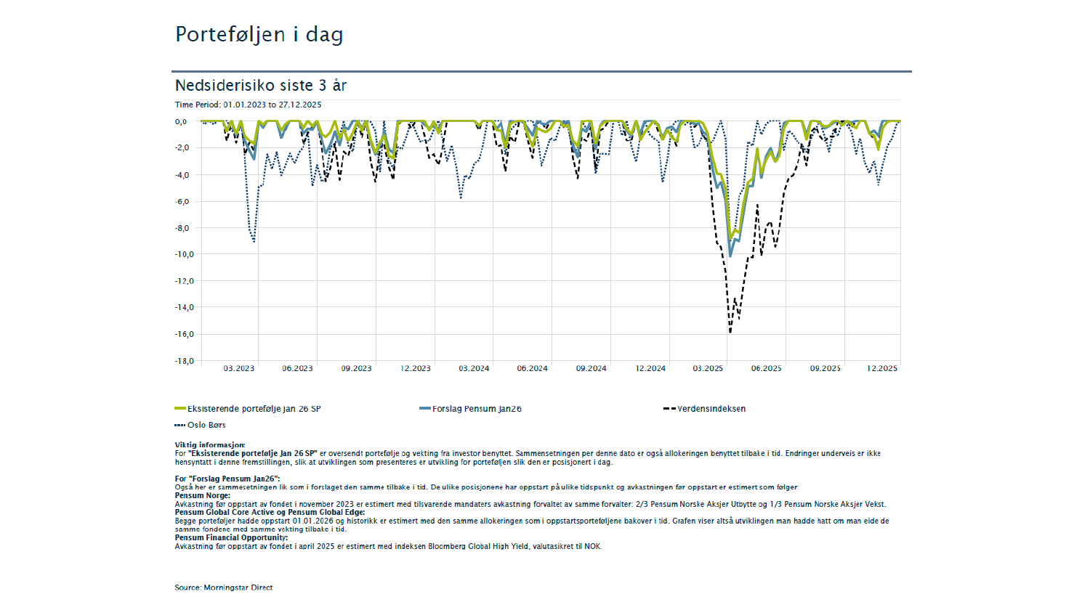
Porteføljen som presenteres er en modellportefølje og er ment som et eksempel på sammensetning og risikospredning. Porteføljen er ikke vurdert opp mot en konkret kundes samlede finansielle situasjon og er ikke å anse som egnethetsvurdert.

Slide 13
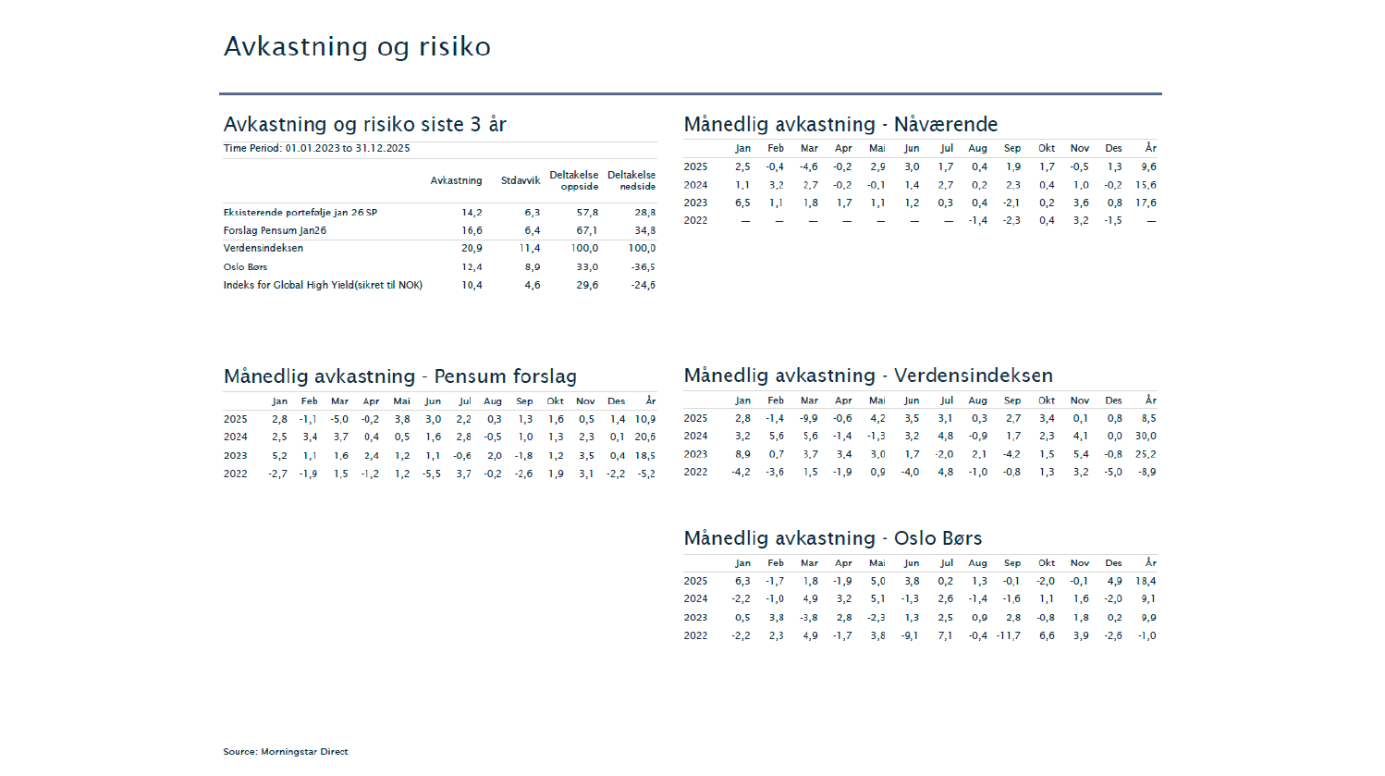
Porteføljen som presenteres er en modellportefølje og er ment som et eksempel på sammensetning og risikospredning. Porteføljen er ikke vurdert opp mot en konkret kundes samlede finansielle situasjon og er ikke å anse som egnethetsvurdert.

Slide 14
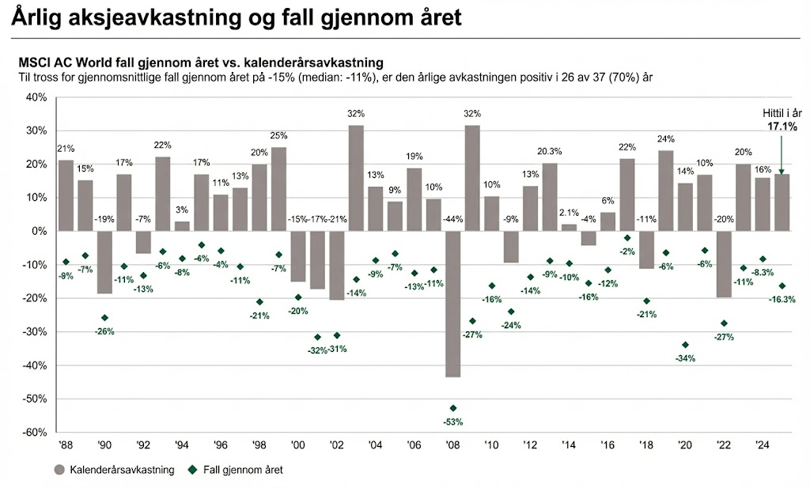
Aksjemarkedet – Historisk utvikling
Denne fremstillingen er generell og uavhengig av den illustrerte porteføljesammensetningen
Kilde: FactSet, MSCI, J.P. Morgan Asset Management. Avkastningstallene er kursavkastning basert på MSCI World-indeksen målt i amerikanske dollar. Intrårsfallet er det største fallet fra topp til bunn i løpet av det aktuelle året. Historisk avkastning er ingen pålitelig indikator for nåværende og fremtidige resultater. Dataene gjenspeiler sist tilgjengelige informasjon per 30.09.2025.

Slide 15
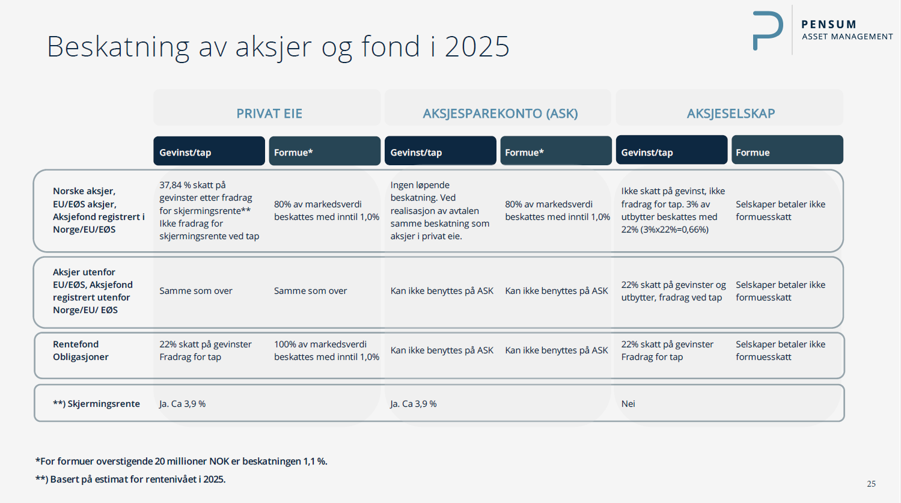



Informasjonen om beskatning er av generell karakter og utgjør ikke individuell skatterådgivning.
Skatteregler kan endres og vil avhenge av kundens konkrete forhold.
Kilder: Skattesatser 2025 - regjeringen.no / norgesbank.no

Slide 16
Forvaltningsteamet

Slide 17
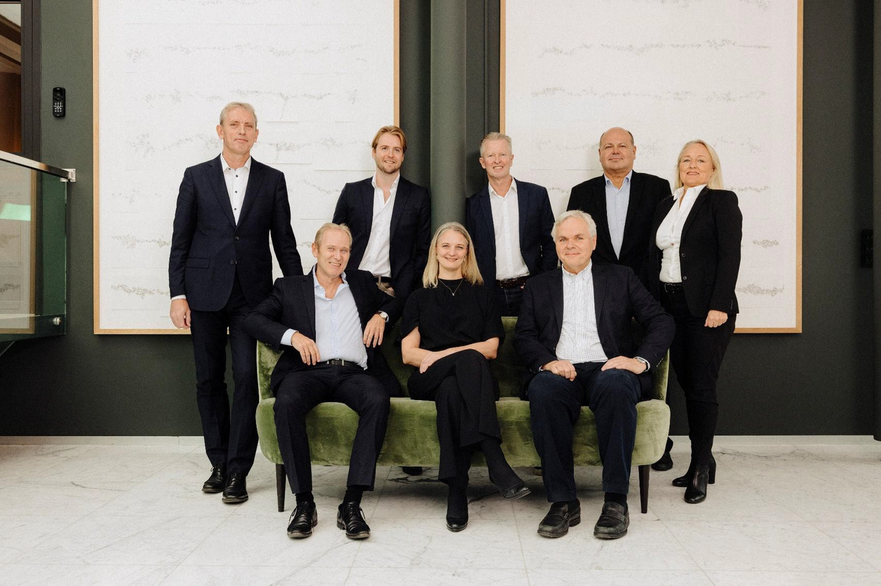
Forvaltningsteam

Slide 18
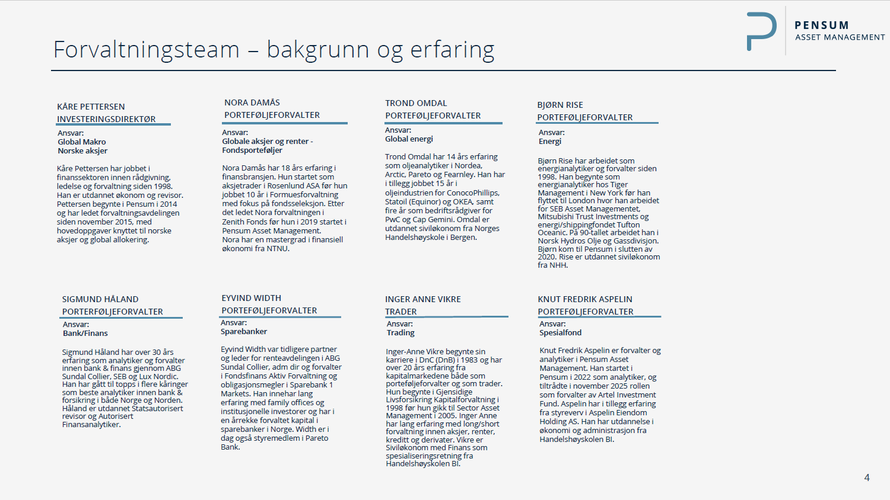


Slide 19
Kommunikasjon og rapportering

Slide 20


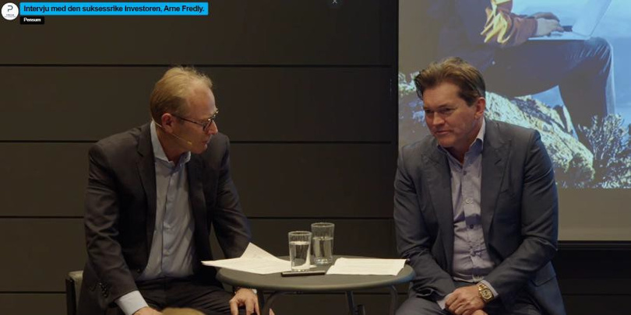

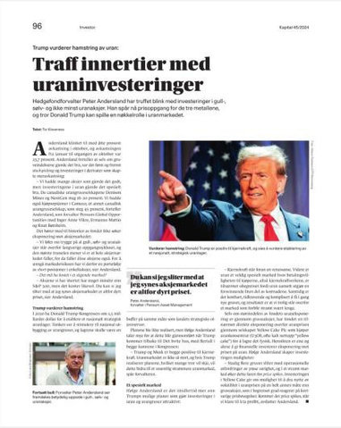
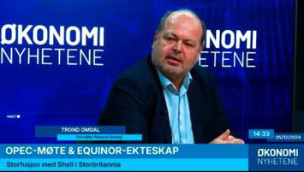
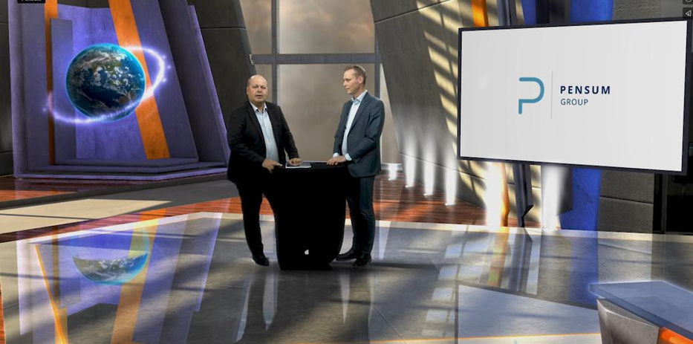
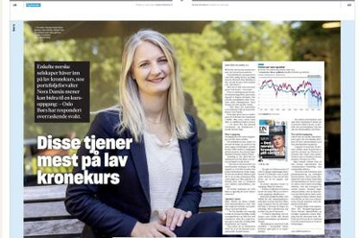
Kommunikasjon & løpende oppdateringer
Pensum Konferanse
Pensum TV
Pensum i media

Slide 21
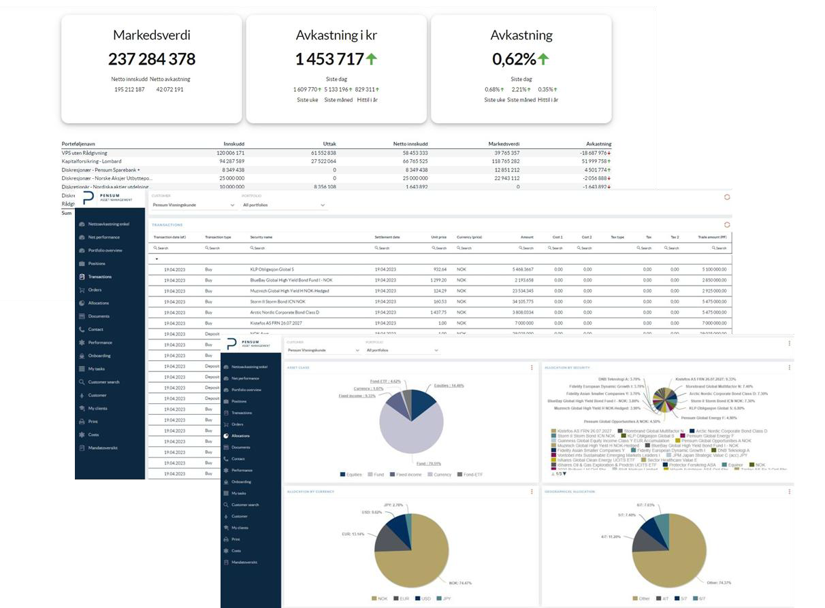
Rapportering
BankID innlogging på egen rapporteringsside med daglig utvikling av portefølje. Tilgang til alle kundeforhold på samme område dersom flere kundeforhold.
Rapporterer både på portefølje i Pensum samt «eksterne» porteføljer. Gir en helhetlig oversikt.
Skatterapporering
Sluttsedler og oversikt over alle hendelser i porteføljen.
Nettoavkastning
Transaksjoner
Allokering

Slide 22
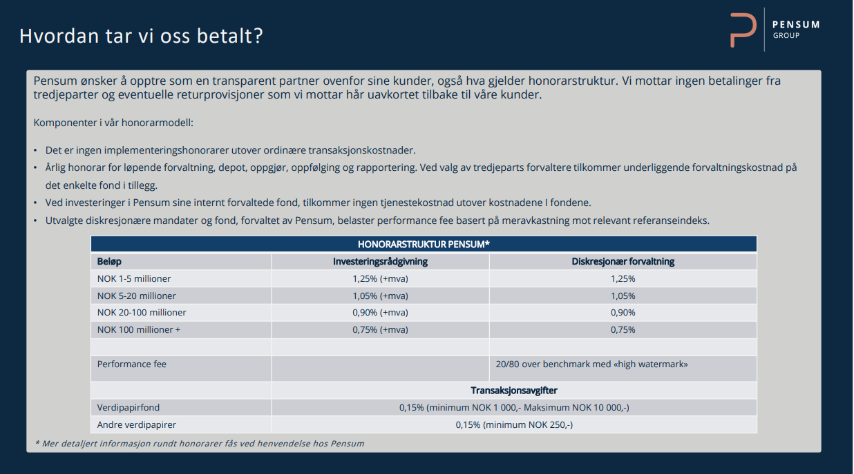
Honorarstrukturen er presentert for informasjonsformål. Eventuelle kostnader og honorarer vil først gjelde dersom kundeforhold etableres og avtale inngås.

Slide 23
Viktig Informasjon
Historisk avkastning er ingen garanti for fremtidig avkastning. Fremtidig avkastning vil blant annet avhenge av markedsutviklingen, forvalternes dyktighet, fondenes risiko samt kostnader ved forvaltning. Avkastningen kan bli negativ som følge av kurstap. Pensum Asset Management anser at informasjonen i denne presentasjonen kommer fra kilder som er pålitelige, men kan likevel ikke garantere at informasjonen til enhver tid er fullstendig, korrekt eller tilgjengelig. Pensum Asset Management fraskriver seg således ethvert ansvar for feil og mangler.
Informasjonen i denne presentasjonen er ikke ment som en kjøps- eller salgsanbefaling, og Pensum Asset Management fraskriver seg dermed ethvert ansvar for eventuelle tap fra handler utført som følge av denne presentasjonen.
Dette dokumentet er ikke ment som investeringsrådgivning eller en personlig anbefaling, men som en illustrativ gjennomgang i pre-kundefase.

Slide 24





Kontaktdetaljer Pensum Asset Management
Gustav Sving Helling
Investeringsrådgiver
Telefon: +47 45 39 39 27
E-post: gustav.helling@pensumgroup.no
Magnus Kløvstad Langberg
Senior Investeringsrådgiver
Telefon: +47 91 58 79 05
E-post: magnus.langberg@pensumgroup.no
Oslo
Fredrikstad
Storgaten 3
1607 Fredrikstad
+47 23 89 68 44
Stavanger
Løkkeveien 107
(Smedvigkvartalet)
+47 23 89 68 44
Frøyas gate 15
0273 Oslo
+47 23 89 68 44

